Slide 1


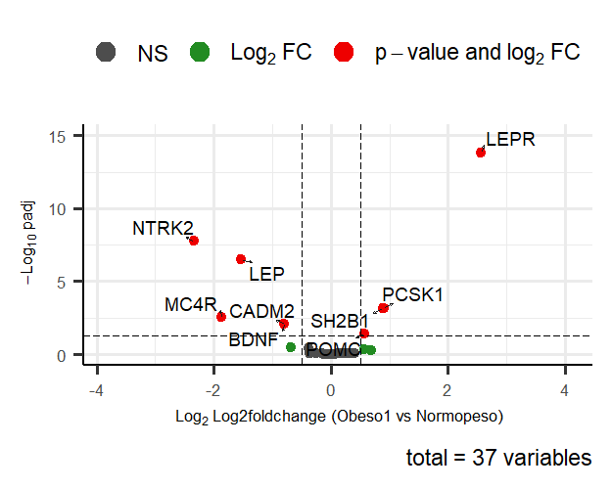
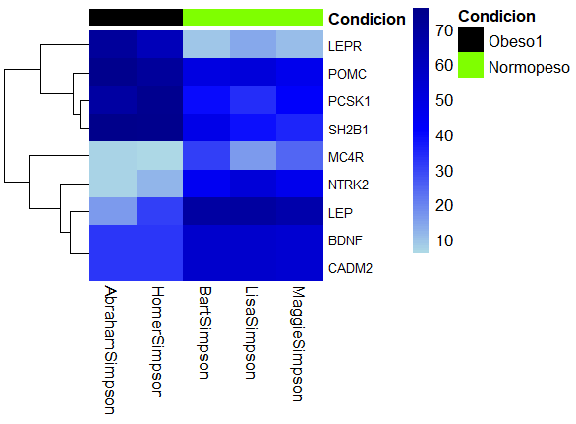
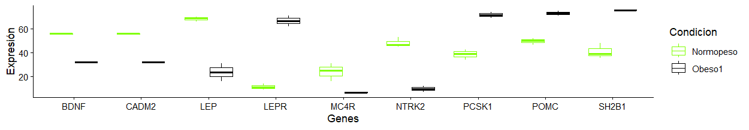
Análisis de expresión diferencial de genes relacionados con la obesidad mediante RNA-seq
Asignatura: Secuenciación y ómicas de Próxima Generación
Autores: Paula Damián Moral - Paula Sofía Norniella Jamart - Pedro García Sáez - Pedro Manuel Rodríguez Santos - Pilar Navarro Sánchez - Rubén Martín Blázquez
INTRODUCCIÓN
La obesidad es un problema de salud pública en Springfield, USA. En este estudio se analizan las diferencias de expresión génica entre individuos con obesidad y normopeso de la familia Simpson. Comprobaremos si en la familia Simpson, genes asociados a la obesidad están sobre-expresados en individuos tipo Obeso1 comparados con individuos tipo Normopeso.
METODOLOGÍA
Se analizaron librerías de RNA-seq generadas a partir de individuos tipo Normopeso y Obeso1 de la familia Simpson. Primero se realizó un control de calidad inicial de las lecturas con FastQC, seguido de un paso de trimming con Fastp, seguido de la cuantificación de la expresión génica con Salmon y tximport. El análisis de expresión diferencial entre los grupos Obeso1 y Normopeso se llevó a cabo utilizando DESeq2. Se usaron las librerías de R ‘EnhancedVolcano’ y ‘pheatmap’ para visualizar los resultados. La interpretación biológica se realizó mediante las bases de datos UniProtKB y PubMed.
RESULTADOS
Figura 1. Volcano Plot de la expresión diferencial genética entre las categorías Obeso1 y Normopeso.
Figura 2. Mapa de calor solo de los genes diferencialmente expresados entre Obeso1 y Normopeso.
Figura 3. Niveles de expresión de genes diferencialmente expresados entre las categorías Obeso1 y Normopeso en la familia Simpson. Todos los genes muestran diferencias significativas (padj < 0.05).
DISCUSIÓN
CONCLUSIONES
Los nueve genes diferencialmente expresados están ligados a la obesidad. El más diferencialmente expresado en individuos tipo obeso 1 fue LEPR, un receptor de leptina (LEP), gen que regula la grasa corporal mediante la saciedad [1]. La sobre-expresión de su receptor en individuos tipo obeso1 puede indicar una pérdida de sensibilidad a la respuesta de LEP, no activándose la sensación de saciedad. Además, el gen MC4R también regula el apetito, la saciedad y el gasto energético [2], cuya infraexpresión aumentaría la percepción de hambre y la dificultad de controlar la ingesta de alimentos. El gen NTRK2, el más diferencialmente expresado en normopeso, está ligado a la enfermedad OBHD, donde el déficit de esta proteína causa un trastorno que produce obesidad temprana, hiperfagia, y desarrollo tardío de funciones motoras e impedimento del habla [3], por lo que es esperable que los individuos tipo Obeso1 sean propensos a presenter estos trastornos.
Nuestros resultados sugieren que los individuos tipo Obeso1 de la familia Simpson pueden desarrollar trastornos más allá de la obesidad, incluyendo problemas de desarrollo físico y cognitivo generados por déficit de NTRK2, que pueden aumentar el riesgo de mortalidad, además de un incremento del apetito, debido a la potencial inhibición de la señal de saciedad regulada por los genes LEPR, LEP y MC4R.
BIBLIOGRAFÍA
[1] Clément et al. (1998). Nature, 392(6674), 398–401. https://doi.org/10.1038/32911
[2] Fani et al. (2013) International Journal of Obesity (2013), 1–7. https://doi:10.1038/ijo.2013.80
[3] Yeo et al. (2004). Nature neuroscience, 7(11), 1187–1189. https://doi.org/10.1038/nn1336

